Slide 1
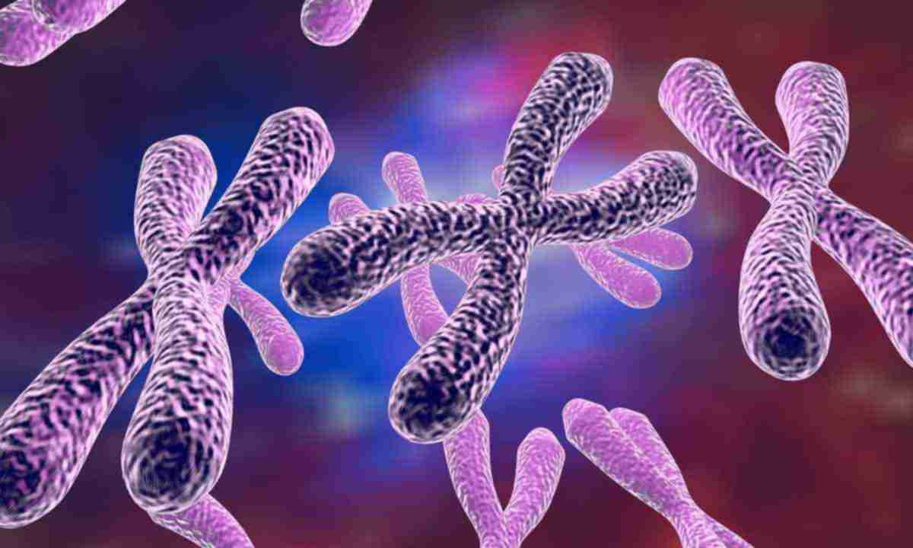
Методи вивчення спадковості у людини. Спадкові хвороби.

Slide 2
Критерії оцінювання роботи на занятті
«5»
виставляється студенту, який активно працює протягом усього практичного заняття, дає повні, обґрунтовані відповіді на запитання викладача у відповідності з планом практичного заняття.
«4»
виставляється студенту, який активно працює протягом усього практичного заняття, може самостійно виконати роботу в повному обсязі, у відповідях на запитання викладача робить неточності, деякі незначні помилки.
«3»
виставляється студенту, який на занятті поводить себе пасивно, відповідає лише за викликом викладача, дає неповні відповіді на запитання, припускається грубих помилок.
«2»
виставляється студенту, який не може самостійно виконати роботу, неспроможний висвітлити питання чи дає неправильні відповіді

Slide 3
Критерії оцінювання тестових завдань
Оцінка «5»-10
Оцінка «4»-9-8
Оцінка «3»-7-6
Оцінка «2»-менше 6
Оцінка за практичне заняття виставляється як середня за всі види діяльності студента протягом заняття.

Slide 4

Усне опитування

Slide 5

Тестовий контроль із застосуванням Google Forms

Slide 6
Алгоритм «Графічне зображення родоводу та їх аналіз»
1
Починати складати родовід краще з центру аркуша.
Складати родовід потрібно з пробанда, від наступних до попередніх поколінь.
2
Всіх членів родоводу треба розташовувати за поколіннями в один ряд
Подружжя родичів пробанда, якщо вони здорові, можна не зображувати в родоводі.
3
Зліва кожне покоління позначити римською цифрою, а всі індивіди в цьому поколінні - арабськими цифрами.

Slide 7
Алгоритм «Графічне зображення родоводу та їх аналіз»
4
Установити характер ознаки.
Визначити тип успадкування ознаки.
5
Визначити генотипи усіх осіб по можливості.
6
Визначити ймовірність народження нащадків з такою ознакою у родині пробанда.

Slide 8
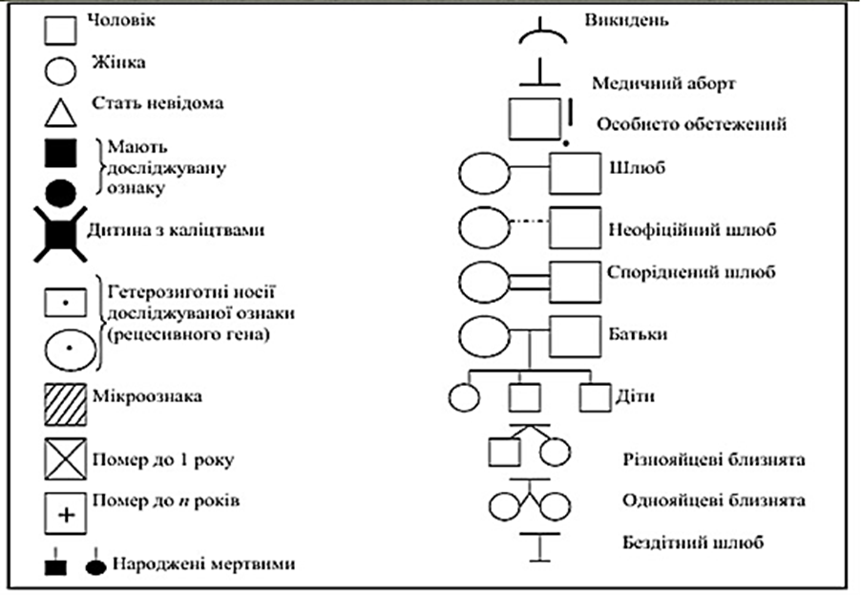
Умовні позначення
для складання родоводів

Slide 9
Легенда
Пробанд і два його брати хворіють на нічну сліпоту. По лінії батька хворих на нічну сліпоту не було. Мати пробанда хвора. Дві сестри та два брати матері пробанда здорові, їхні діти також здорові. По материнській лінії бабуся та її сестра хворі, дід здоровий і брат бабусі здоровий. Прадід (батько бабусі) хворий, його сестра та брат хворі. Прапрадід і його брат хворі. Брат мав хвору дочку та двох хворих синів. Жінка пробанда та її родичі здорові. Визначити ймовірність народження хворих дітей у сім'ї пробанда.

Slide 10
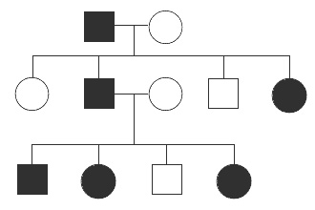
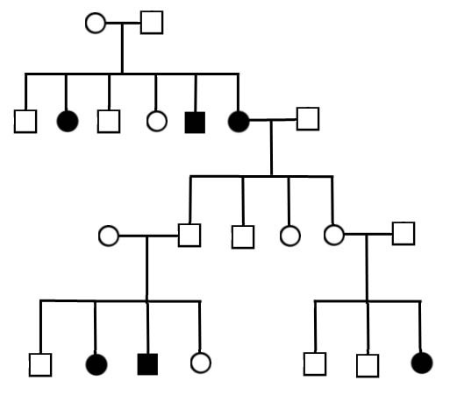
Аутосомно-домінантне успадкування
Аутосомно-рецесивне успадкування

Slide 11
Успадкування зчеплене зі статтю
Х-зчеплене домінантне
у хворого батька усі дочки хворі, а мати передасть свою ознаку як синам так дочкам
Х-зчеплене рецесивне
хворіють переважно особи чоловічої статі
У-зчеплене
ген локалізований
в У-хромосомі,
ознака передається тільки по чоловічій лінії

Slide 12
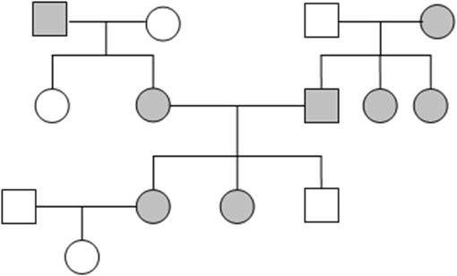
Аналіз родоводів
Родовід 1

Slide 13
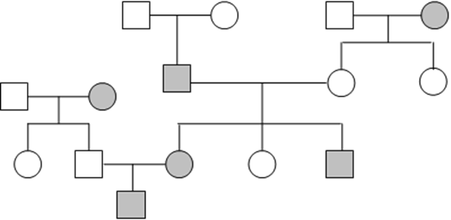
Аналіз родоводів
Родовід 2

Slide 14
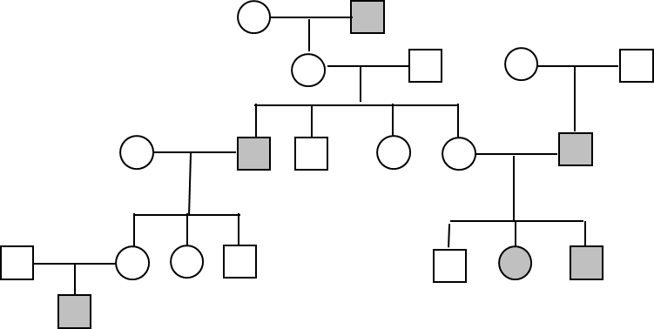
Аналіз родоводів
Родовід 3

Slide 15
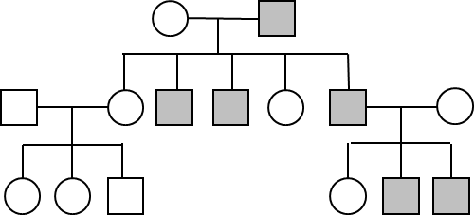
Аналіз родоводів
Родовід 4

Slide 16
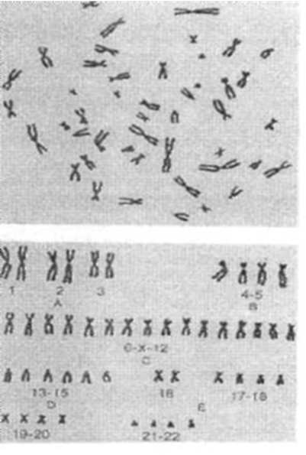

Каріотипування
Каріотип 1
Каріотип 2

Slide 17
група | пари | характеристика
Група А | 1-3 | Великі мета- і субметацентричні, відрізняються одна від одної розмірами і положеннями центромер.
Група В | 4-5 | Великі субметацентричні, не різняться між собою.
Група С | 6-12 | Середні метацентричні. До цієї групи хромосом подібна Х-хромосома.
Група D | 13-15 | Середні акроцентричні. Усі три пари мають супутників
Група Е | 16-18 | Досить короткі хромосоми з майже метацентричними (16), субметацентричними (17) центромерами.
Група F | 19-20 | Дуже короткі метацентричні з майже серединними центромерами. Між собою не різняться.
Група G | 21-22 | Дуже короткі акроцентричні. Обидві пари хромосом, як і середні метацентричні, потенційно мають супутників. Між собою ці хромосоми не різняться. У –хромосома подібна за розмірами, але без супутників.

Slide 18
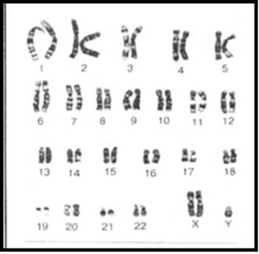
Аналіз каріограм
№ 1

Slide 19
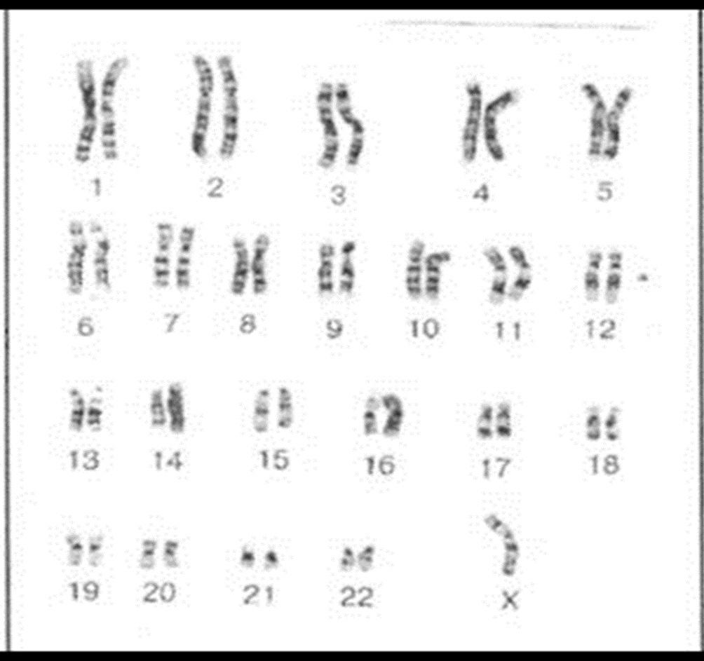
Аналіз каріограм
№ 2

Slide 20
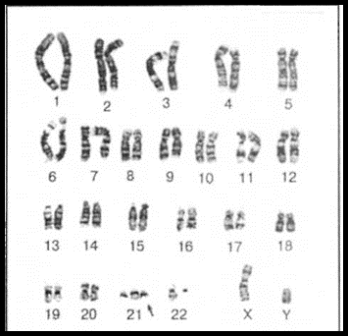
Аналіз каріограм
№ 3

Slide 21
Методи вивчення статевого хроматину
1. Методика визначення Х-статевого хроматину
Число Х-хромосом = кількості тілець Барра + 1
2. Методика визначення У-статевого хроматину
Число У-хромосом = кількості грудочок У- хроматину

Slide 22
Методика визначення статевого хроматину
Каріотип жінки-
Каріотип чоловіка-

Slide 23
Заповнити таблицю
Каріотип | 47, XXX | 47, ХХУ | 48, ХХУУ | 49, ХХХУУ | 48, ХХХХ | 49, ХХХХУ
кількість тілець X-хроматину
кількість грудочок У-хроматину

Slide 24



